Slide 1
프로그래밍 언어론 11주차 [기본데이터 타입 - 수치타입]

Slide 2
기본(Primitive) 데이터 타입
프로그래밍 언어에서 기본적으로 제공하는 타입
다른 타입으로 정의되지 않는 타입
프로그래밍 언어는 기본 데이터 타입을 제공
하드웨어 반영 기본 데이터 타입: 정수(int), 실수(float)
약간의 비하드웨어적 지원을 받는 기본 데이터 타입도 있을 수 있음
기본 데이터 타입은 구조화된 데이터 타입(배열, 구조체 등)을 제공하기 위해 활용

Slide 3
수치 타입
초기의 프로그래밍 언어(Fortran)들은 수치 기본 타입만 제공
오늘날 프로그래밍 언어에서도 수치 타입은 기본적으로 제공됨
정수
가장 공통적으로 제공되는 수치형 기본 데이터 타입
현대의 컴퓨터는 다양한 크기의 정수 타입을 지원하고 프로그래밍 언어 또한 이를 반영하여 지원
Java는 4가지 크기의 부호 정수를 지원: byte, short, int, long
C/C++은 부호화 비부호화 정수를 지원: int, unsigned int, short, unsigned short 등
하드웨어에의해 직접 지원되지 않는 정수 타입 (비하드웨어적 지원을 받는 정수 타입)
Python과 F#의 경우 길이에 제약이 없는 정수 타입을 제공

Slide 4
수치 타입
정수
음의 정수 표현
부호-크기 표기법
부호 비트가 0이면 양수, 1이면 음수
크기는 절대값을 표현
문제점: 산술 연산을 위한 컴퓨터 하드웨어 제작이 매우 어렵다
2의 보수 표기법
음수를 표현하는데 2의 보수 표기법 사용
산술 연산을 위한 컴퓨터 하드웨어 제작이 아주 쉽다
1의 보수를 만든 후 1을 더해줘서 2의 보수를 쉽게 생성 가능

Slide 5


수치 타입
부동 소수점 수
실수 값을 표현 함 하지만 대부분 실수 값에 대한 근사값 임
산술연산 시에 정확도를 상실한다는 문제점이 있음
과거에는 컴퓨터마다 부동 소수점을 표현하는 방식이 달랐으나, IEEE에서 부동 소수점 표현을 표준화 함 -> IEEE 754
단정도(Single precision) -> float, 배정도(Double precision) -> double

Slide 6
수치 타입
복소수
Python이나 Fortan은 복소수를 지원
Python의 복소수 표현에서 허수부는 j 혹은 J로 표현현
3+4j 혹은 3+4J
Python이나 Fortan은 복소수 연산도 지원
예)
>>> (5 + 2j) + (7 + 2j)
(12 + 4j)
>>> (5 + 2j) * (7 + 2j)
(31 + 24j)

Slide 7
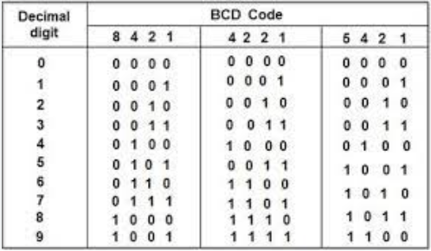
수치 타입
십진수 데이터 타입
십진수 데이터 타입은 고정된 개수의 십진수 데이터를 저장, 소수점은 고정된 위치를 가짐
제한된 범위에 포함된 십진수 값들을 정확하게 저장 할 수 있음
사무용 데이터 처리를 위한 기본적인 데이터 타입
COBOL에 필수, C#, F#, SQL 등 지원
Python 등 많은 프로그래밍 언어에서 라이브러리로 제공
>>> from decimal import Decimal
>>> 0.1 + 0.2
0.30000000000000004
>>> Decimal(‘0.1’) + Decimal(‘0.2’)
Decimal(‘0.3’)

Slide 8
수치 타입
십진수 데이터 타입
컴퓨터의 십진수 표현(BCD: Binary Coded Decimal) 지원 여부
사무 시스템 응용 분야를 지원하기 위해 설계된 큰 규모의 대부분의 컴퓨터에서 십진수 데이터 타입을 위한 하드웨어 지원을 포함
Intel CPU의 경우 제한적 지원
하드웨어적으로 BCD처리가 지원되는 경우 하드웨어적으로 처리 그렇지 않으면 소프트웨어 적으로 처리(에뮬레이팅) 함

Slide 9
수치 타입
불리안 타입
참과 거짓을 표현하는 가장 단순한 타입
ALGOL 60에서 처음 도입된 후 1960년 이후에 설계된 대부분의 언어에서 포함
예외 C89
수치식이 조건식으로 사용되는 것 허용
0이아닌 모든 값은 참, 0은 거짓
C99와 C++은 불리안 타입 제공
수치식이 불리안 식처럼 사용되는 것을 허용
Java, C#등 대부분의 언어에서 수치식을 불리안 타입으로 사용하는 것을 허용하지 않음

Slide 10
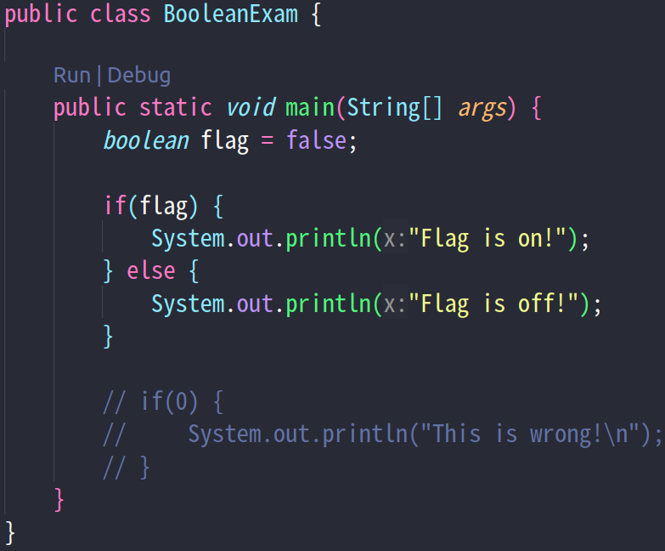

Slide 11
수치 타입
스위치나 플래그를 표현하는데 사용
정수와 같은 타른 타입이 이런 목적으로 사용될 수 있지만 가독성 측면에서 불리안 타입을 사용할 것
한 비트로 구현이 가능하나 컴퓨터에서의 최소한의 접근 단위 때문에 한 바이트로 구현

Slide 12
문자 타입
문자 데이터는 수치 코딩으로 컴퓨터에 저장
ASCII: 가장 공통적으로 사용되는 코딩
C언어에서 char 타입은 ASCII 코드를 저장
ISO 8859-1: 8비트 문자 코딩 기법으로 256개의 문자를 제공
Ada 95+는 ISO 8859-1을 사용
Unicode: 세상에 존재하는 대부분의 자연 언어에 속한 문자를 표현
Java, JavaScript, Python, Perl, C#, F# 등에 채용
대부분의 언어에서 단일 문자를 위한 타입을 제공
C의 char, JAVA의 char등
Python은 예외적으로 단일문자를 단지 길이가 1인 문자열로 표현

